Slide 1

汇报人：李喆铭 队员：岳晗琦

Slide 2

瓶颈与改进方向

Slide 3
1
调研与方案选择

Slide 4
1 赛题要求
安徽省
集成电路精英赛
01
功能任务
02
指标与约束
面向数字基带IQ信号，完成时域与频域分析
测得信号幅度、帧长度、频点和带宽。
执行
分析运算
接收IQ
得到
频域信息
幅度与频点测量
帧长度测量
带宽测量
数字基带IQ信号位宽
≥12 bit
输入采用至少12 bit量化，支撑信号幅度分析。
IQ信号数据速率
≥100 MSPS
每秒接收至少1亿个IQ采样点，满足其他指标时越快越优。
FFT点数
≥8192点
单次FFT至少处理8192个采样点，形成频谱分析结果。
分析处理时间
≤2 ms
数字IQ
输入信号
时域分析
频域分析
幅度／帧长
频点／带宽
接收IQ至得到频域信息的总耗时，满足其他指标时越短越优。
数字IQ信号带宽
以MHz计
在满足其他指标的前提下，可分析的信号带宽越大越优。

Slide 5
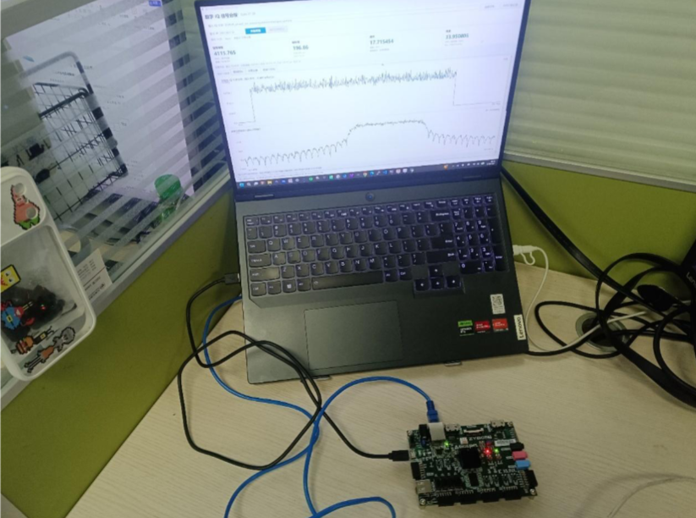
2 设计思路
安徽省
集成电路精英赛
01
调研内容
02
平台选择
FFT架构与实现
选用平台
对比单/多流FFT的连续吞吐能力；参考R2SDF、
Zybo Z7-20
四步FFT，评估存储、乘法流水及接口与工具适配成本。
XC7Z020CLG400-1
DDR3L存储
窗函数与频谱泄漏
千兆以太网
microSD启动
比较矩形窗与Hann窗的主旁瓣特性、相干检查及
泄漏抑制效果，分析加窗对幅度测量的影响。
完成数据装载、
硬件分析与结果回传。
占用带宽测量方法
上位机与Zybo Z7-20实物连接
研究基于累计功率的99%等尾带宽及边界计算，
分析窗函数、频谱范围与离散边界的影响。
平台路线比较与分工
纯FPGA
运算与外围控制
Digilent Zybo Z7官方参考手册
选用Zynq
Zynq芯片
核对器件、DDR3L、千兆网、microSD启动及板级接口，
上位机
以太网
PS 处理系统
PL 可编程逻辑
信号生成
通信与数据管理
时域测量
确定PS管理控制、PL实时测量的分工。
结果显示
DMA控制与结果读取
FFT与频谱分析

Slide 6
3 核心方案选择
安徽省
集成电路精英赛
01
FFT结构与格式
02
时域与频域测量
03
输入与缓存组织
单样本流水FFT
时域与频域分支
双Bank装载与窗口边界切换
处理目标：160 MHz下每拍接收一对IQ。
原始IQ
活动Bank供数，非活动Bank接收新块。
采用16384点AMD FFT IP，支持帧间重叠。
时间
上位机
PS
AXI DMA
输入
帧1
帧2
帧3
原始IQ计算
加窗 → FFT
UDP
DDR
MM2S
功率统计 / 边界检测
频谱功率统计
校验与提交
计算
帧1
帧2
帧3
IQ Bank A
IQ Bank B
输出
帧1
帧2
帧3
幅度、帧长度
频点、带宽
活动：分析供数
非活动：装载新块
不同帧的输入、计算和输出可重叠进行。
幅度
由I²＋Q²计算峰值幅度与RMS。
窗口边界切换
位宽与输出顺序比较
原始数字码值，不引入窗增益和FFT缩放。
每窗16384对IQ
帧长
测量波形活动区间长度。
分析链路
配置 | LUT | BRAM36 等效块 | DSP
24 bit，位倒序 | 5259 | 16 | 36
24 bit，自然序 | 5432 | 27 | 36
18 bit，位倒序 | 4265 | 14 | 36
能量门限模式 / 数字零模式（零背景）。
频点
取分析范围内的最大功率bin。
每个Bank最多保存32768对IQ。
同时给出占用频带中心。
支持16384或32768对IQ整块装载。
带宽
采用99%等尾占用带宽。
新块未就绪时，循环回放旧块。
累计功率边界约为0.5%和99.5%。
频谱缓存与扫描
同一XC7Z020器件，独立FFT配置布线后结果。
24 bit位倒序：较自然序少11块等效BRAM。
矩形窗：用于相干单音等检查。
单份完整功率谱＋延迟写入队列。
18 bit旋转因子；固定缩放、收敛舍入。
Hann窗：减轻旁瓣泄漏，接受主瓣展宽。
八路并行扫描16384个频点。
显示聚合为1024点，带宽按完整频点计算。

Slide 7
2
系统设计与实现

Slide 8
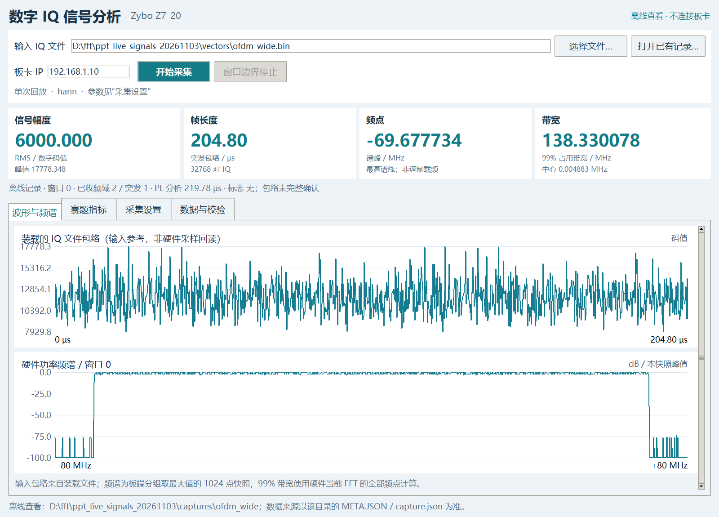
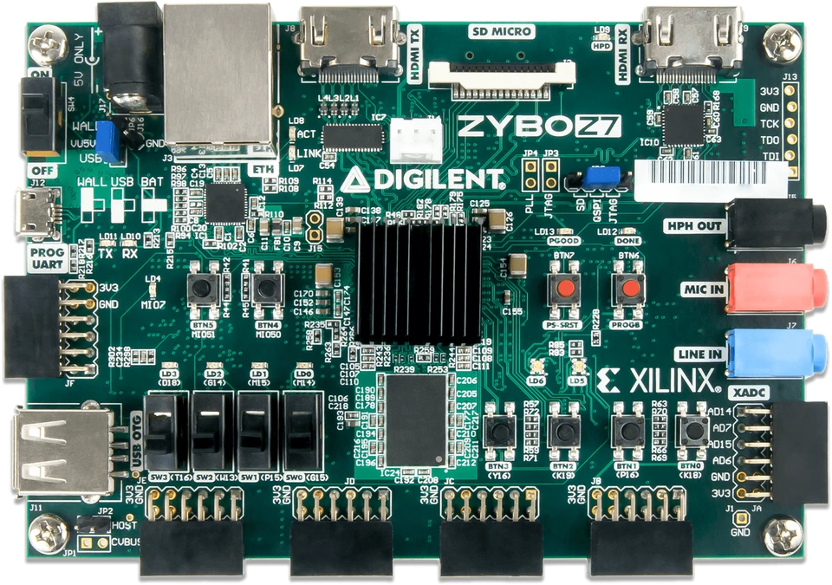
1 系统设计与实现
安徽省
集成电路精英赛
01
系统总体架构
PC 上位机
PS 处理系统
PL 可编程逻辑
时域与频域并行分析
数据准备与结果显示
通信管理与硬件控制
频域分析
IQ信号生成
数据接收与管理
IQ数据回放
窗函数处理
FFT变换
频点、带宽
设置分析参数
接收校验、数据暂存
固定节拍供数
功率谱分析
频谱曲线
时域分析
原始IQ统计与测长
幅度、帧长度
结果显示
结果读取与回传
测量值与频谱
测量结果与频谱

Slide 9
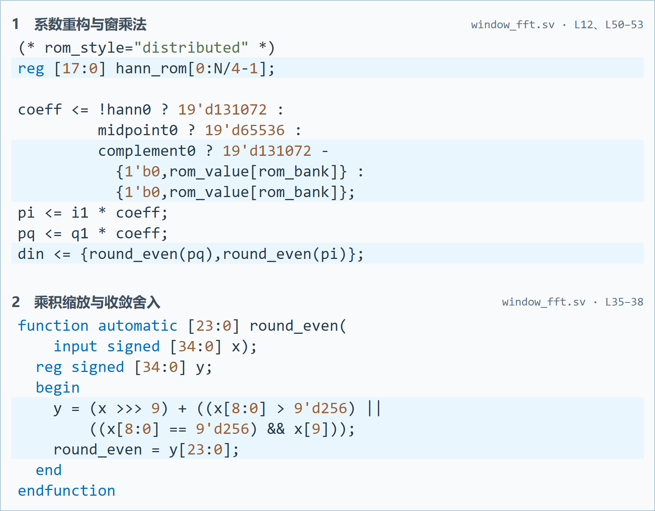
2 窗函数与定点处理
安徽省
集成电路精英赛
01
窗函数与定点代码
02
实现说明
四分之一系数，重构整窗
存储4096项，重构16384点Hann窗。
实际存储
反向寻址＋互补重构
1
0.5
0
0
N/4
N/2
3N/4
N
乘积缩放与收敛舍入
右移9位，恰好位于中点时取偶数。
35 bit乘积
右移9位＋舍入
24 bit输入
2.5 → 2
3.5 → 4
舍入规则示意
I、Q与窗系数对齐后进入乘法流水。

Slide 10
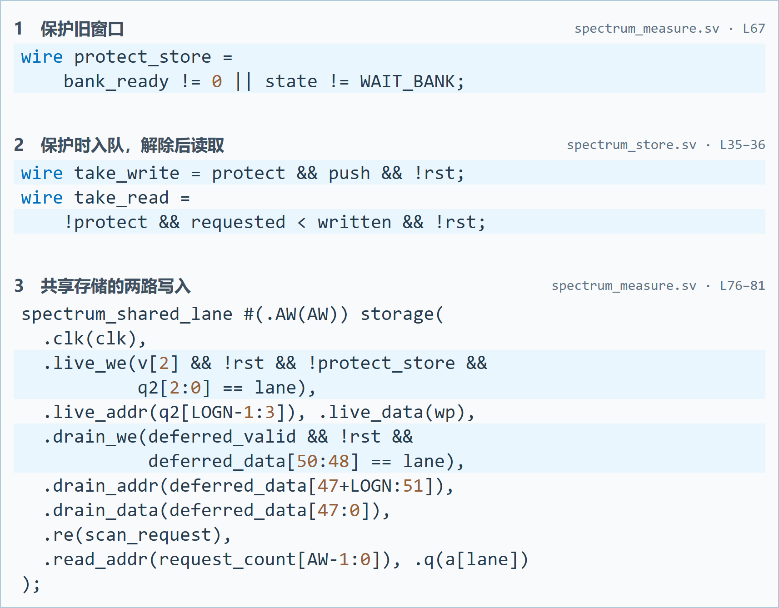
3 共享频谱存储
安徽省
集成电路精英赛
01
频谱存储调度代码
02
实现说明
保护期间：保留旧谱，暂存新数据
旧窗口仍被使用，新功率先进入队列。
新窗口功率
延迟队列
端口A
完整功率谱
扫描旧窗口
保护解除：回写与直写并行
队列数据回写，实时功率同步直写。
A：回写
延迟队列
完整功率谱
实时功率
B：直写
完整功率谱仅一份，队列保存重叠期数据。

Slide 11
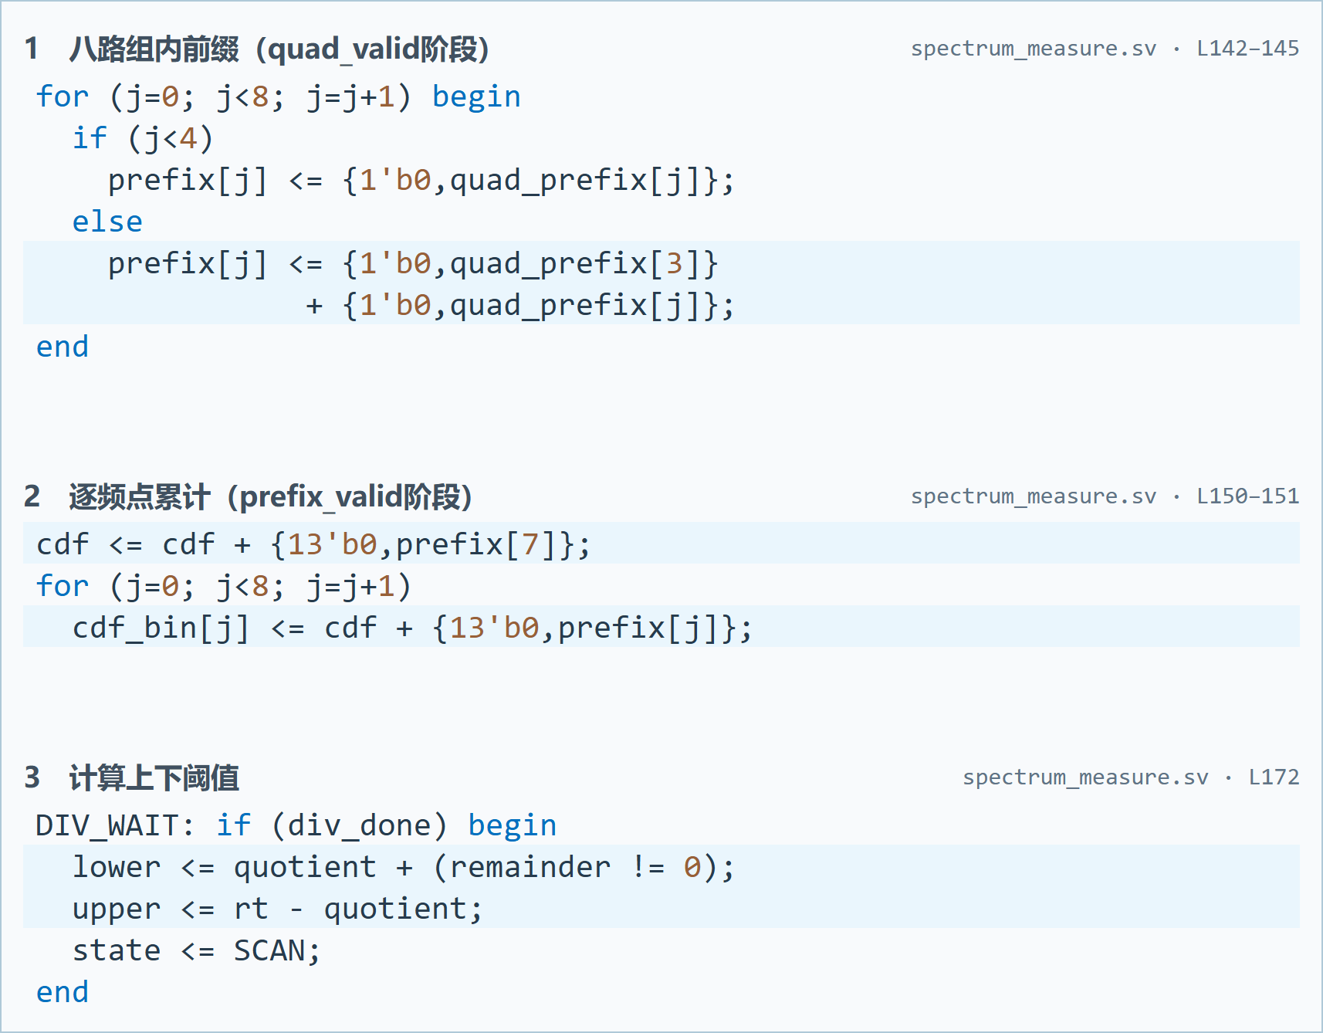
4 99%占用带宽计算
安徽省
集成电路精英赛
01
并行累计与边界代码
02
实现说明
组内并行，逐点保留
2点、4点、8点逐级寄存。
示意数据
1 | 2 | 1 | 3 | 1 | 1 | 2 | 1
输入功率
1 | 3 | 4 | 7 | 8 | 9 | 11 | 12
组内累计
11 | 13 | 14 | 17 | 18 | 19 | 21 | 22
完整CDF
完整CDF＝组内累计＋前组累计值10
累计功率确定两端边界
取首次达到下、上阈值的频点。
原理示意
H
累计功率
L
频点序号
q低
q高
L＝⌈T/200⌉ H＝T－⌊T/200⌋
B₉₉＝(q高－q低) × Fs / 16384

Slide 12
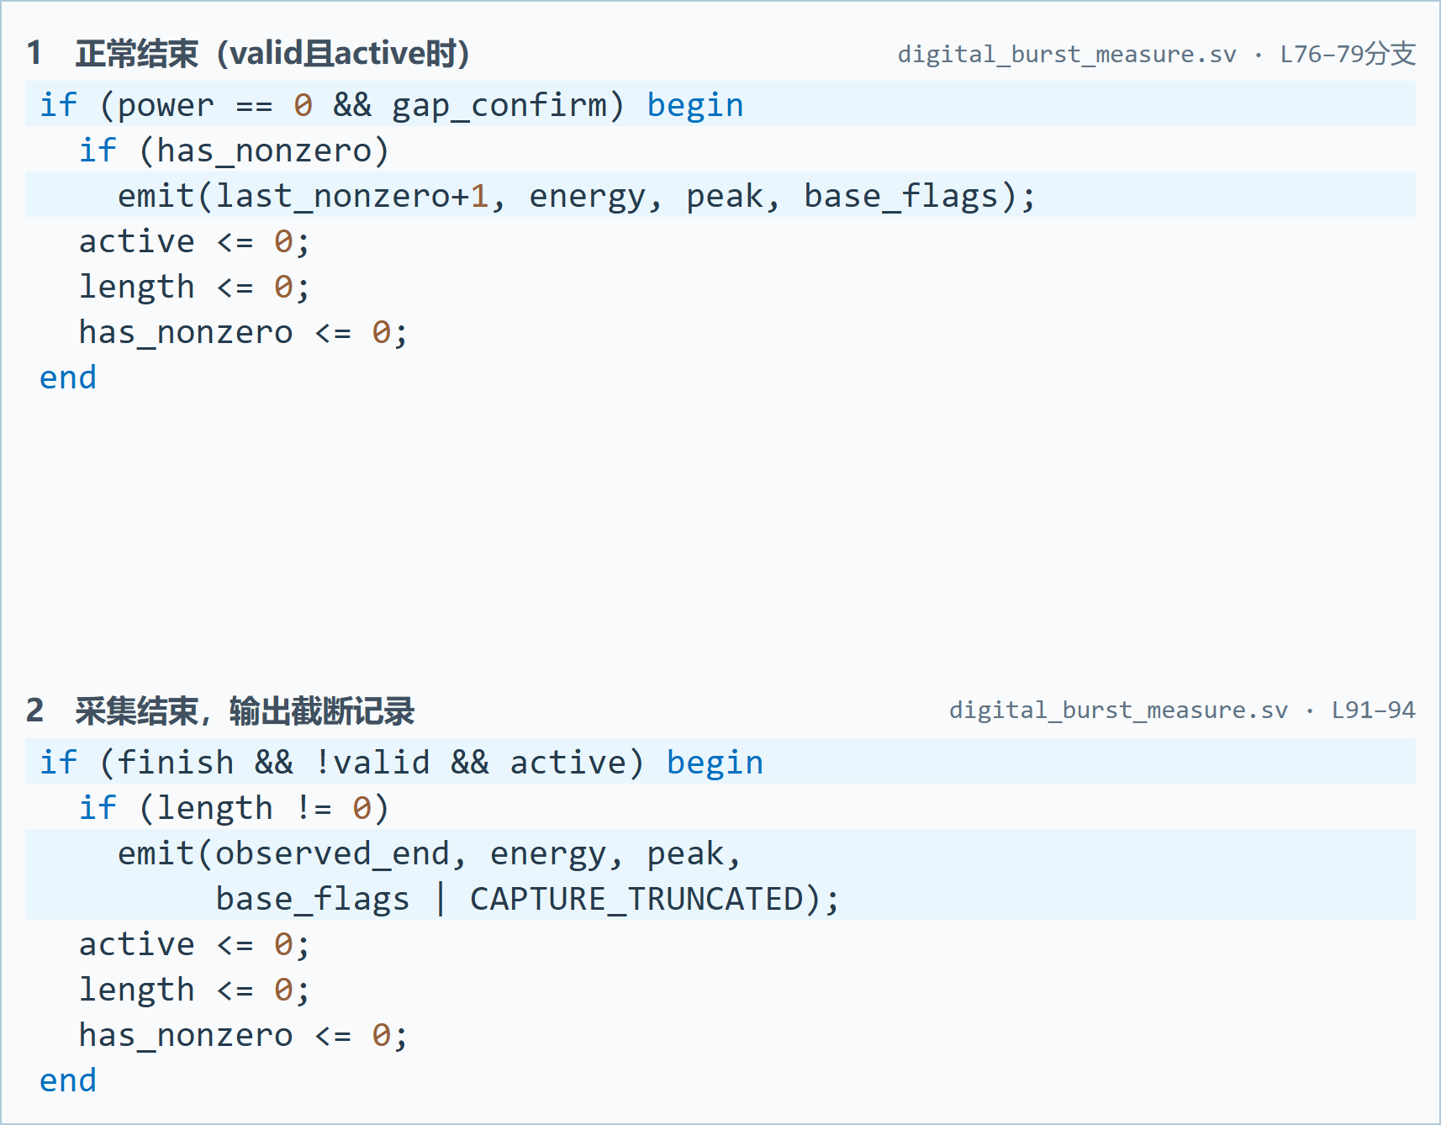
5 活动区间测长
安徽省
集成电路精英赛
01
数字零边界检测代码
02
实现说明
同一信号，两种结束方式
示意：连续4个零样本确认结束。
正常结束
[4,10)，长度6点
n
0
1
2
3
4
5
6
7
8
9
10
11
12
13
内部短零间隔计入长度，确认尾零排除。
采集截断
[4,12)，长度8点
停止
n
0
1
2
3
4
5
6
7
8
9
10
11
观察到n11后停止，未确认尾零仍计入。
输出标志：CAPTURE_TRUNCATED
长度＝结束位置－起始位置
适用范围：静默区严格满足I＝Q＝0。

Slide 13
3
功能仿真验证

Slide 14
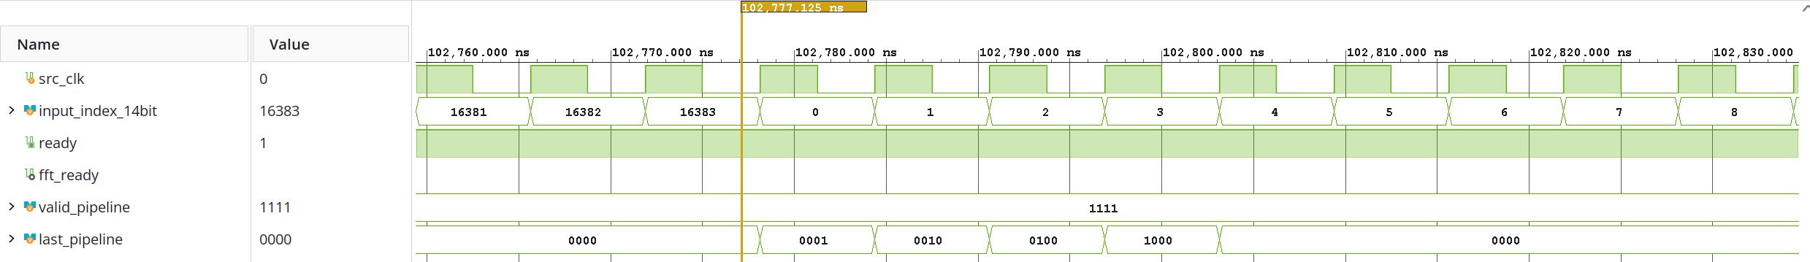
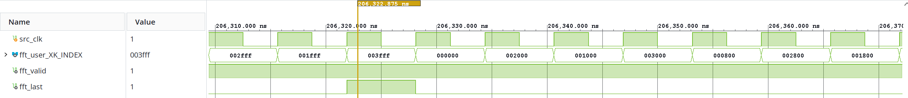
1 FFT与完整核心仿真
安徽省
集成电路精英赛
01
窗口边界与逐点比对
输入：窗内索引16383后归零，末点标志与数据对齐
核心时钟：160 MHz
输出：末点给出结束标志，连续进入下一窗口

Slide 15
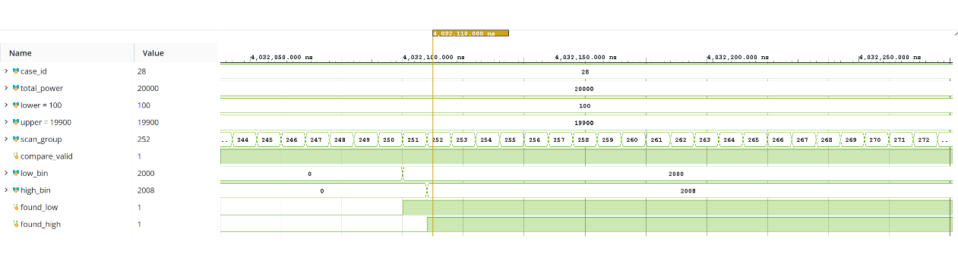
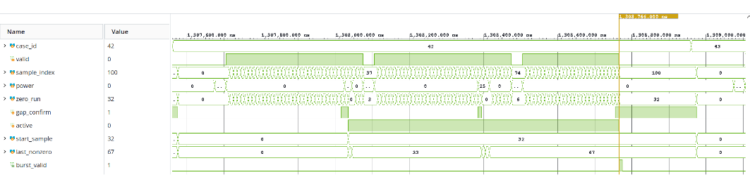
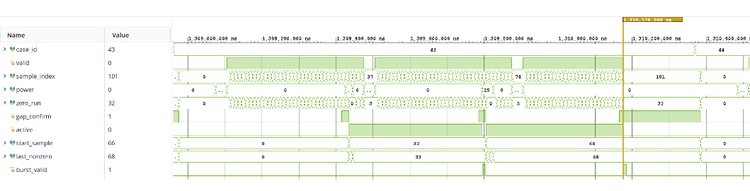
2 测量结果与边界验证
安徽省
集成电路精英赛
01
频域与幅度校核
02
活动区间边界
累计功率首次达到阈值，确定上下边界
确认长度G＝32；数字零单元时钟100 MHz
31点零间隙：合并为一个活动区间
T＝20000，L＝100，H＝19900
[32,68)
校核项 | 参考值 | 硬件结果
下边界 q低 | 2000 | 2000
上边界 q高 | 2008 | 2008
99%占用带宽 | 78.125 kHz | 78.125 kHz
峰值 / RMS | 8192码 | 8192码
32点零间隙：确认结束，分为两个区间
36帧、6144个快照字通过，边界覆盖lane0～7。
[32,34) [66,69)
幅度定点输出：0x20000000（Q16.16）。
单元测试时钟：频谱125 MHz，幅度100 MHz
344组用例、225699条突发记录比较通过。

Slide 16
4
板级测试与指标证明

Slide 17
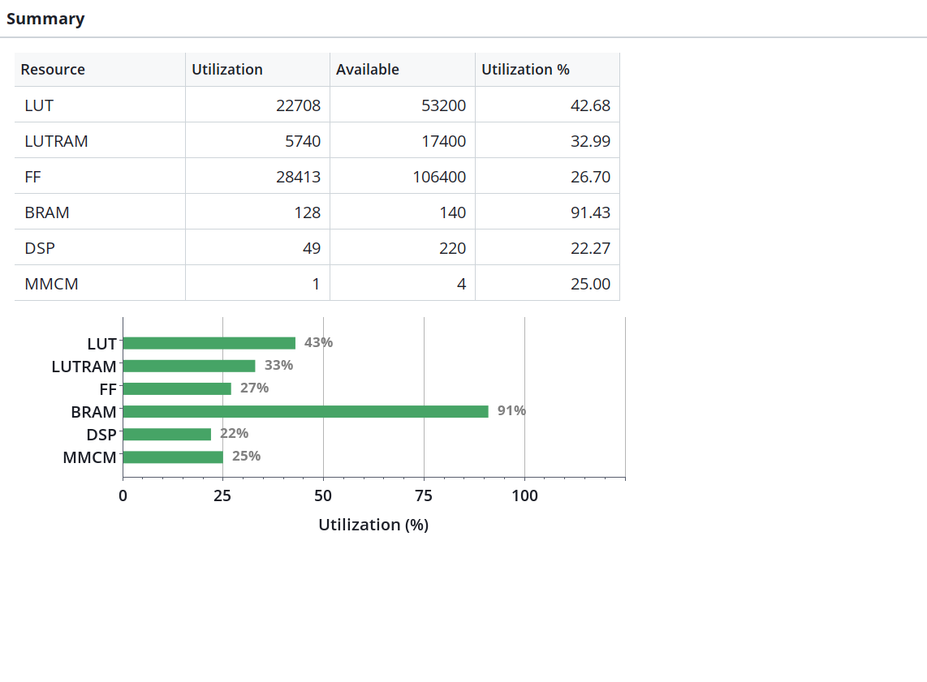
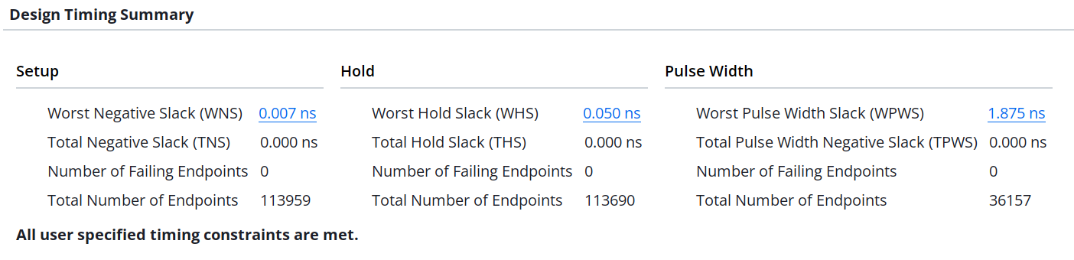
1 实现结果与赛题指标
安徽省
集成电路精英赛
01
资源与时序
02
五项赛题指标
Zybo Z7-20 · XC7Z020 · 布局布线后
指标 | 赛题要求 | 本实现
IQ位宽 | ≥12 bit | I、Q各16 bit
数据速率 | ≥100 MSPS | 160 MSPS
FFT点数 | ≥8192 | 16384
分析处理时间 | ≤2 ms | 219.775 μs
数字IQ带宽 | 越高越优 | 158.154297～ 158.593750 MHz
160 MHz，建立/保持违例端点均为0
板内处理速率高于赛题下限60%。
FFT点数达到赛题最低要求的2倍。
最大分析耗时仅占规定时限约11%。

Slide 18
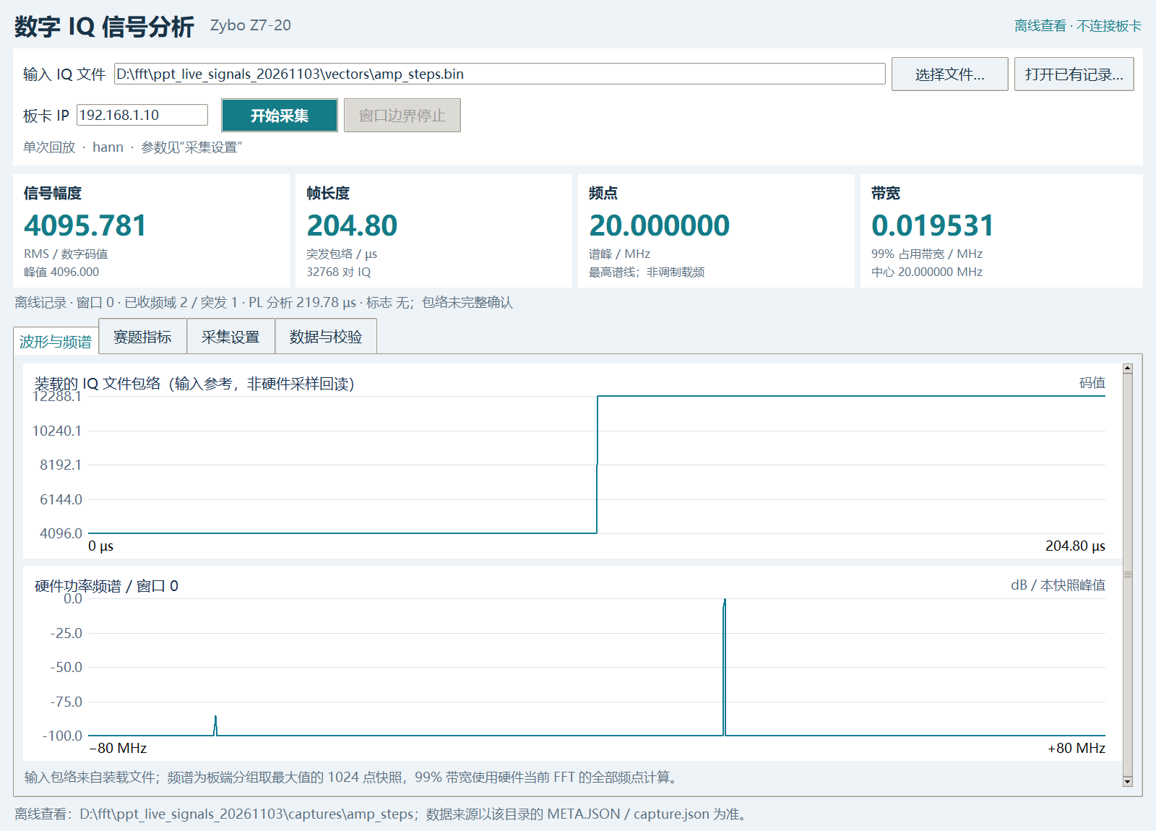
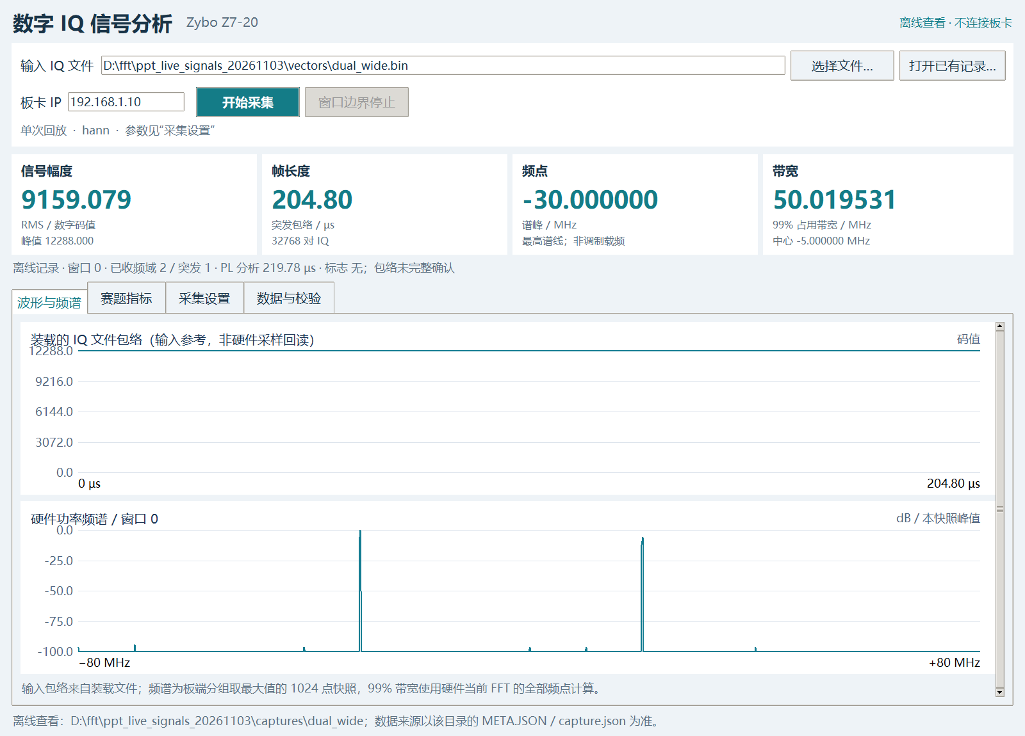
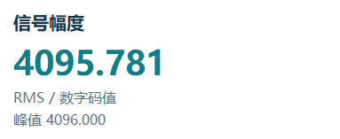
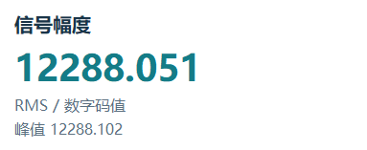
2 幅度与频点测量
安徽省
集成电路精英赛
01
阶跃幅度测量
02
正负频率双音
20 MHz单音 · 两个窗口分别统计
−30 MHz与+20 MHz叠加 · Hann窗
窗口0
窗口1
最高谱峰 −30.000000 MHz

Slide 19
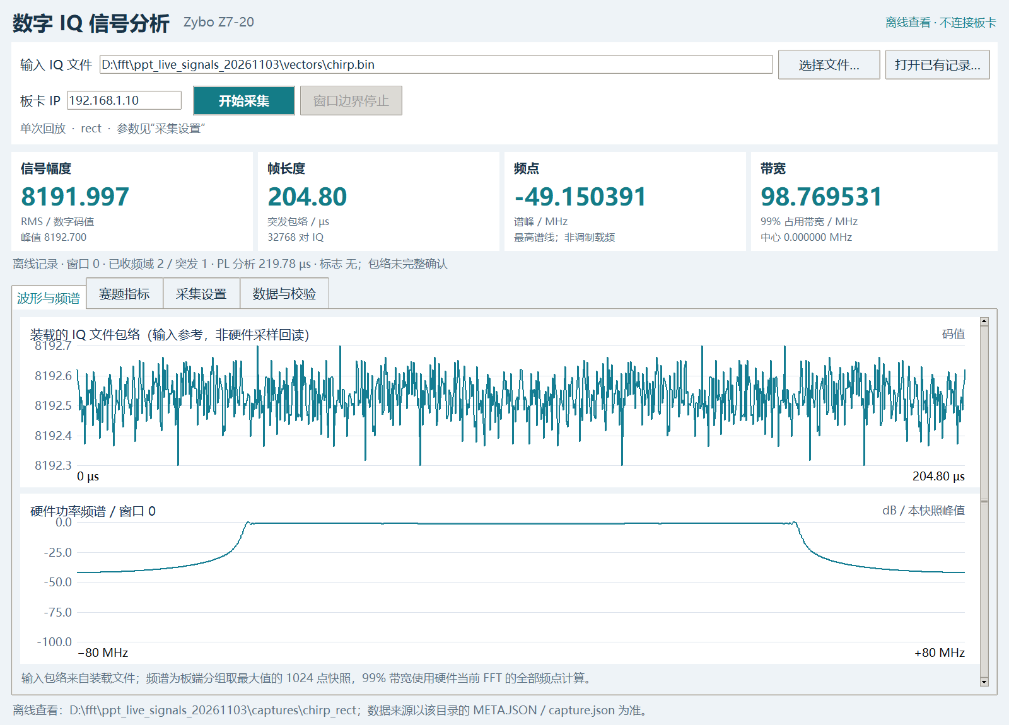
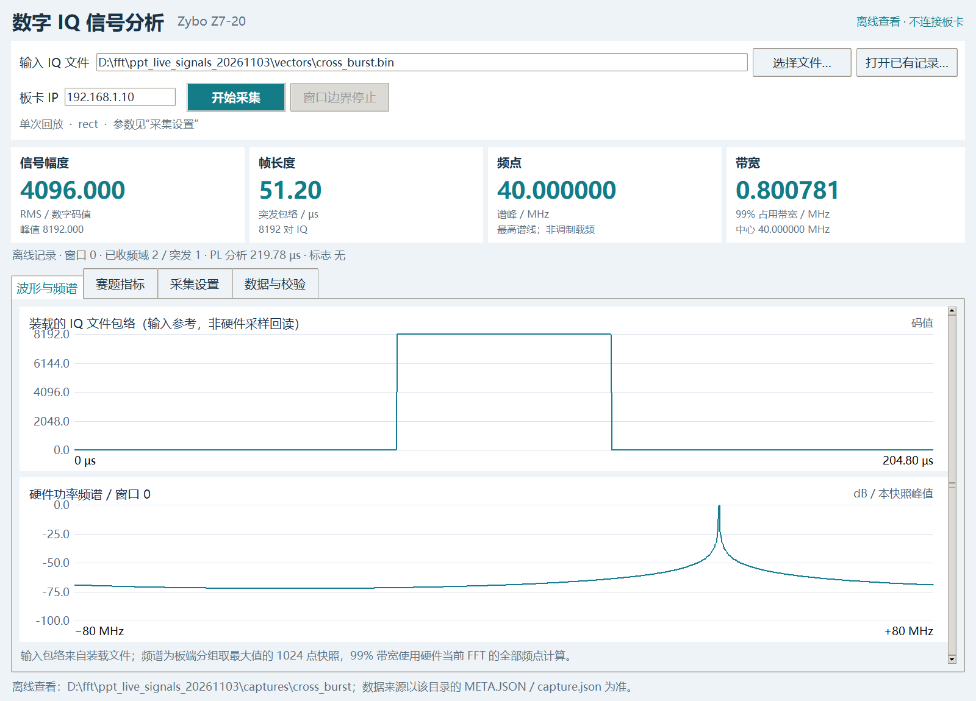
3 频域分析与时域测长
安徽省
集成电路精英赛
01
线性扫频测量
02
跨窗口突发测长
−50 MHz → +50 MHz · 矩形窗
数字零检测 · 活动区间 [12288,20480)
99%带宽 98.769531 MHz
8192 对IQ → 51.200 μs

Slide 20
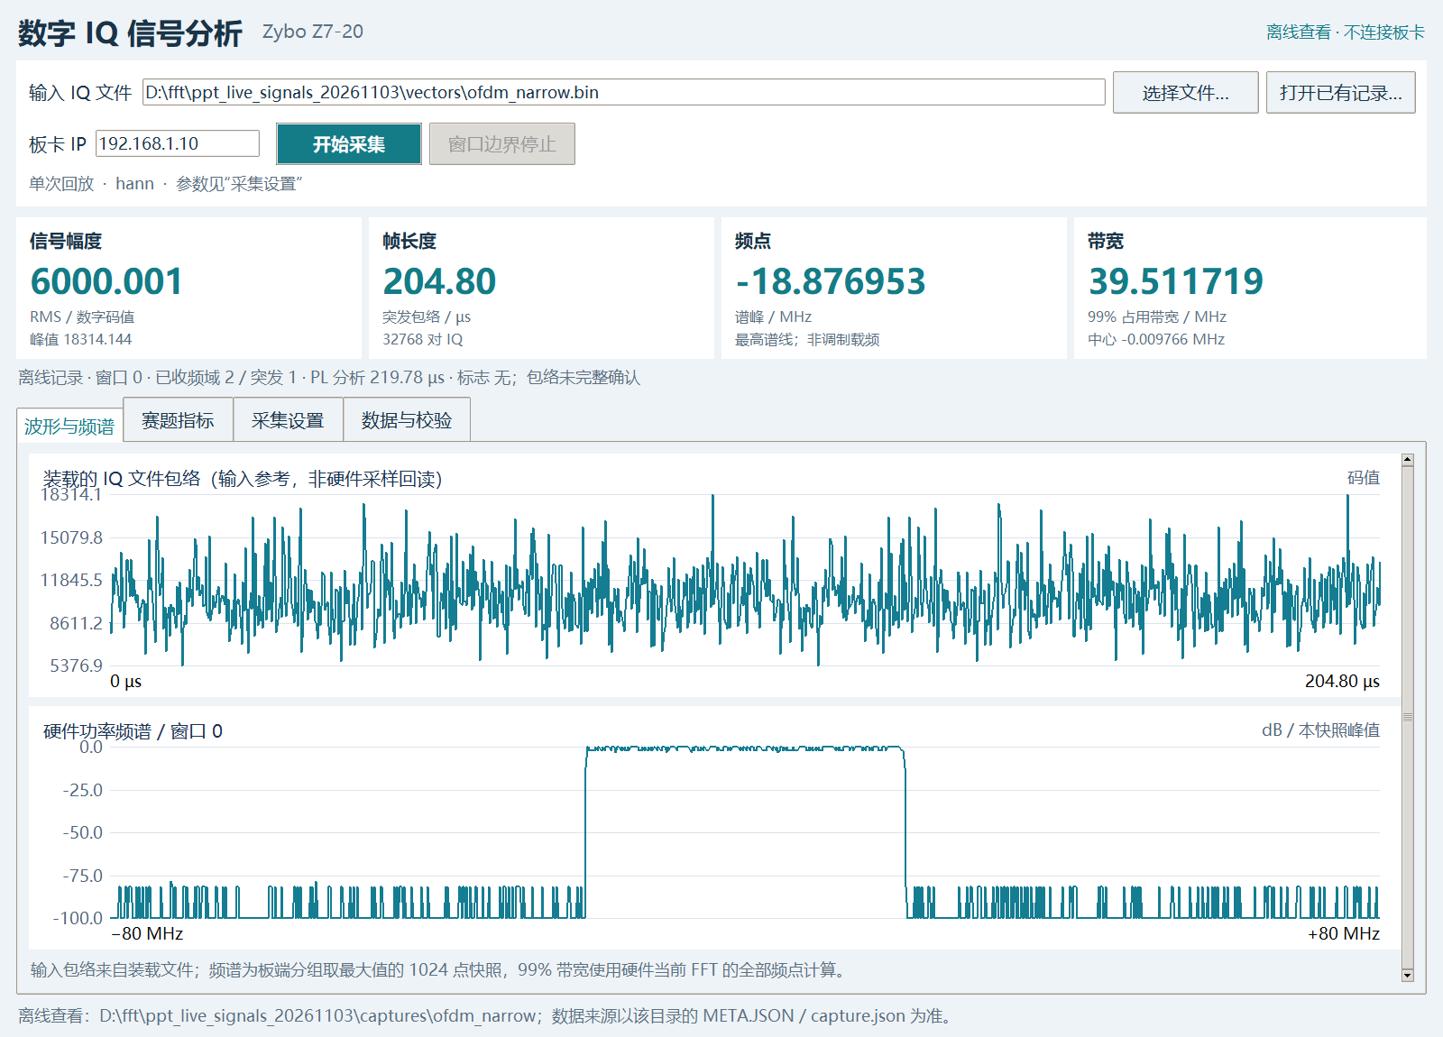
4 不同带宽信号测量
安徽省
集成电路精英赛
01
窄带OFDM
02
宽带OFDM
子载波约覆盖 −20～+20 MHz · Hann窗
子载波约覆盖 −70～+70 MHz · Hann窗
99%带宽 39.511719 MHz
99%带宽 138.330078 MHz

Slide 21
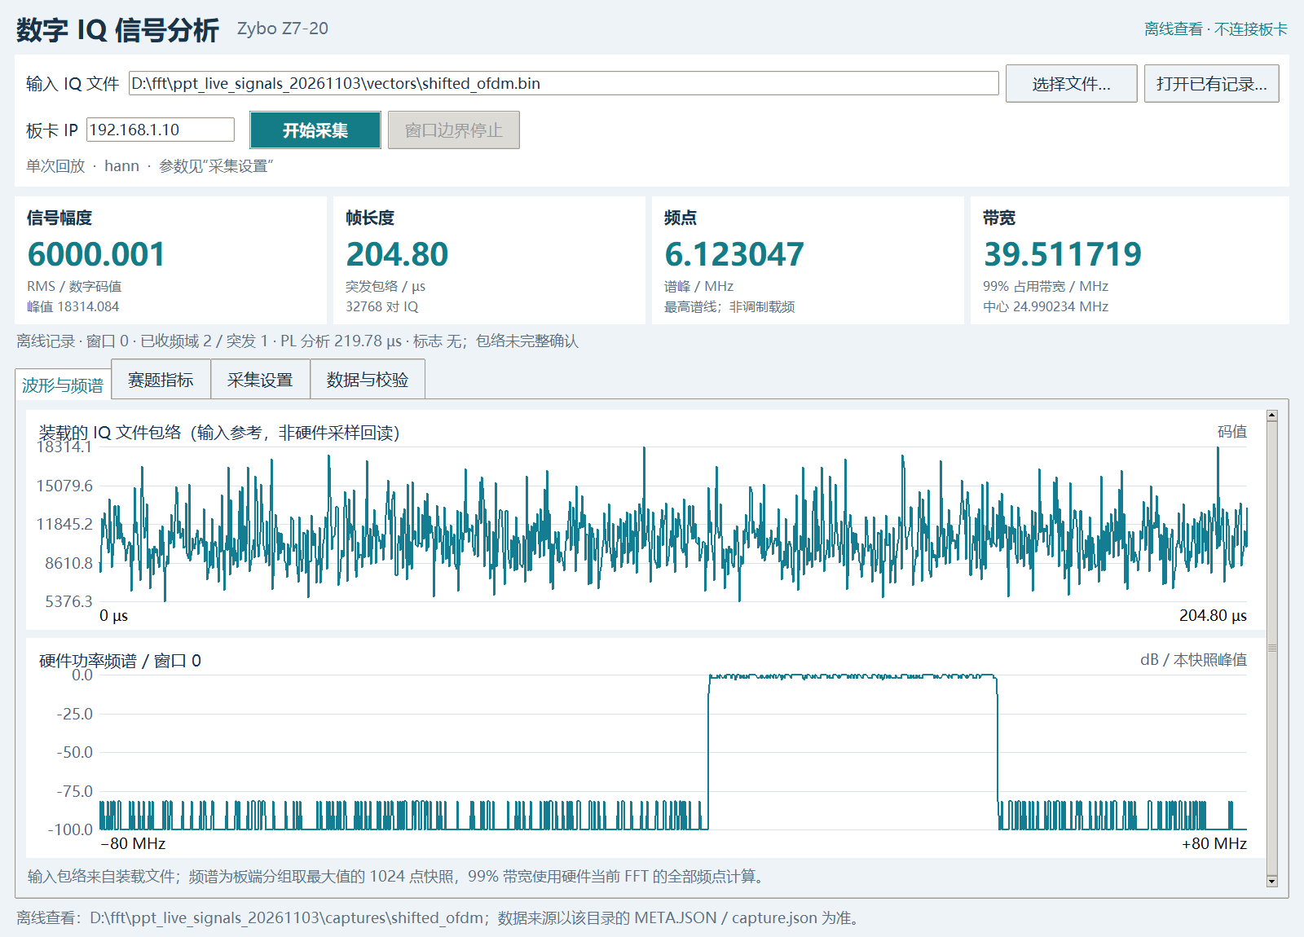
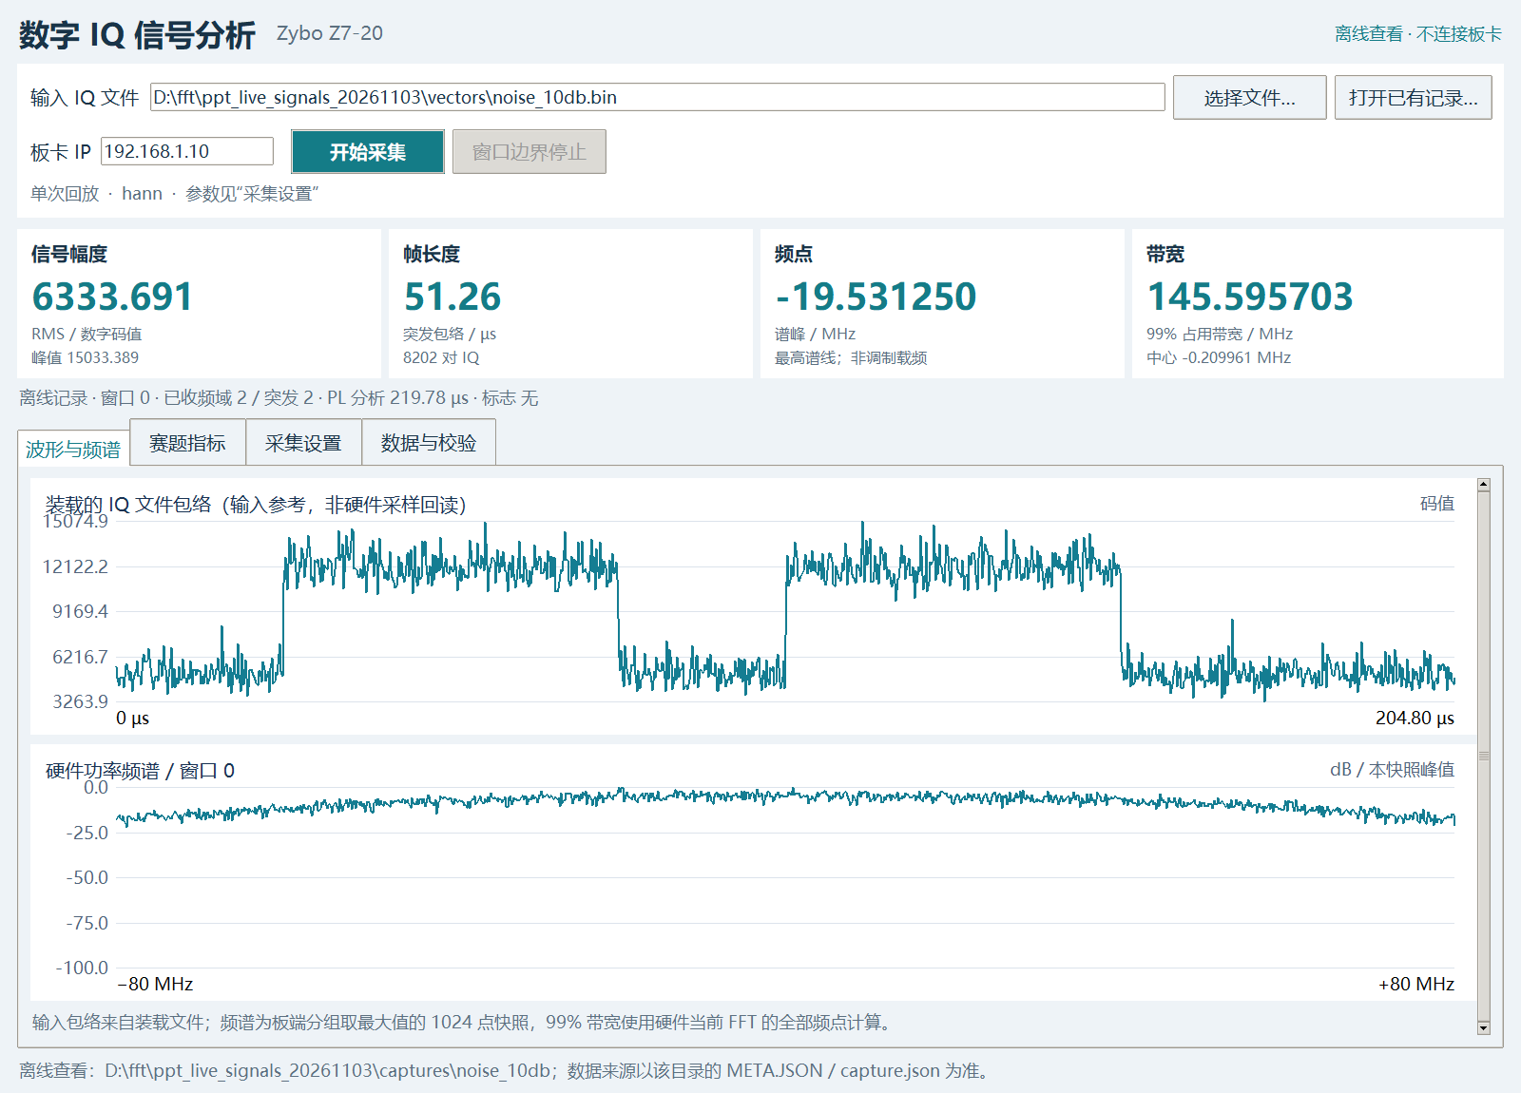
5 频移与含噪条件测量
安徽省
集成电路精英赛
01
频移OFDM
02
含噪突发测长
原窄带信号整体平移 +25 MHz · Hann窗
SNR设定10 dB · 门限检测
中心 +24.990234 MHz
第二段长度误差 +0.0625 μs

Slide 22
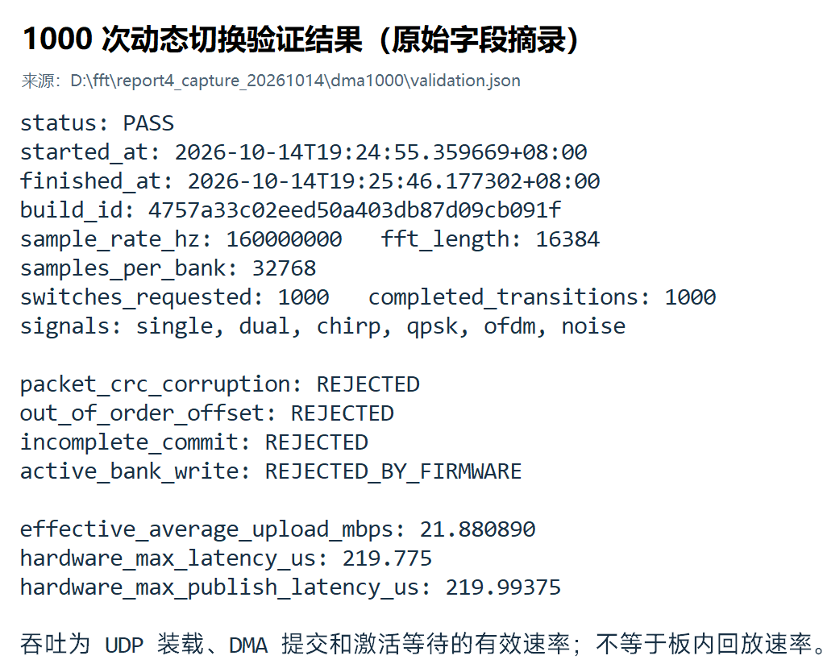
6 动态切换与稳定性
安徽省
集成电路精英赛
01
动态更新与异常拒绝
02
计数守恒与独立复验
1000次切换完成，六类信号覆盖
停止排空后，四项样本计数一致
计数项 | 计数值
发出 / 接受 | 各7,967,260,672
FFT输入 / 输出 | 各7,967,260,672
完成窗口 | 486,283
输入、结果队列及DMA错误：0
频域序号缺口、UDP缺包：0
300 s 连续测试
独立批次完成，结果为PASS。
断电冷启动复验
79项数值检查＋300.016 s连续测试。

Slide 23
5
创新点与优化效果

Slide 24
1 并行处理与存储优化
安徽省
集成电路精英赛
01
八路并行扫描
02
输入与频谱存储
03
Hann系数重构
每拍处理8个功率谱频点
数据更新与频谱存储各司其职
利用窗系数的对称与互补关系
P0
P1
P2
P3
P4
P5
P6
P7
输入IQ：双Bank轮换
完整系数表：16384项
Bank A
板内回放
Bank B
后台装载
第1段
第2段
第3段
第4段
2点前缀 · 寄存
只存其中1/4
4点前缀 · 寄存
窗口结束＋装载完成 → 切换
4096项系数ROM
8点前缀 · 寄存
频域：单份完整功率谱
正向 / 反向索引
直接 / 互补重构
C0
C1
C2
C3
C4
C5
C6
C7
新功率
单份功率谱
供旧窗扫描
叠加此前累计功率，再逐点比较
延后写入队列
16384点完整Hann窗
16384点 → 2048组
系数存储项数减少75%
并行扫描，仍定位到单个频点。
旧谱扫描结束后写回
对称重构示意

Slide 25
2 测量精度与结果完整性
安徽省
集成电路精英赛
01
结束确认与测长
02
共享数学运算
候选结束点确定长度，尾段单独确认
结果构建模块内，分时复用运算单元
活动区间
确认尾段
峰值功率
峰值
RMS
共享开方单元
候选结束点
变长均方值
商＋余数
确认结束 → 不计尾段
信号恢复 → 合回活动区间
变长均值保留余数，降低定点截断误差。
03
编号核对与完整发布
04
全谱计算与快照显示
时域：窗n
全16384点 → 带宽计算
核对编号
附状态标志
整条记录
逐字写入
完整功率谱
16384点
频域：窗n
16点取最大 → 1024点
最后一字写完 → 发布计数＋1
窗口号不一致时，在结果中保留错误标志。
测量保留全谱，显示采用快照。

Slide 26
6
瓶颈与改进方向

Slide 27
1 瓶颈与改进方向
安徽省
集成电路精英赛
01
频点估计精度
评估谱峰插值，
当前频率栅格间隔为9.765625 kHz。
细化非整数频点估计。
后续对比插值前后的频率误差。
02
含噪突发检测
研究噪声底估计，
当前所测0 dB条件下存在突发漏检。
评估自适应检测门限。
改进后检查漏检、误检与测长偏差。
03
时序余量
优化累计功率比较与边界选择逻辑，
160 MHz下建立时间裕量为+0.007 ns。
增加时序余量。
优化后复验测量结果与数据完整性。

Slide 28
感谢聆听
恳请各位评委老师批评指正

